Slide 1
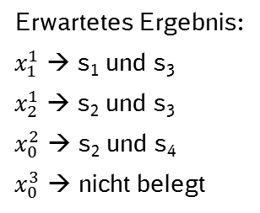
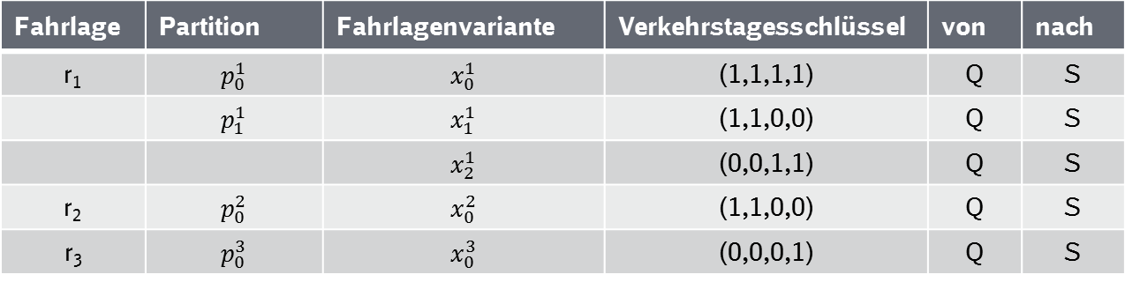
Rechenbeispiel SAT-ganzjährig (1/4)
15 min
10 min
15 min
0 min
s₁ (1,1,0,0)
s₃ (1,1,1,1)
0 min
Q
0 min
S
15 min
30 min
15 min
0 min
10 min
s₂ (1,1,1,1)
s₄ (1,1,0,0)
Fahrlage | Partition | Fahrlagenvariante | Verkehrstagesschlüssel | von | nach
r₁ | $$p_{0}^{1}$$ | $$x_{0}^{1}$$ | (1,1,1,1) | Q | S
 | $$p_{1}^{1}$$ | $$x_{1}^{1}$$ | (1,1,0,0) | Q | S
 |  | $$x_{2}^{1}$$ | (0,0,1,1) | Q | S
r₂ | $$p_{0}^{2}$$ | $$x_{0}^{2}$$ | (1,1,0,0) | Q | S
r₃ | $$p_{0}^{3}$$ | $$x_{0}^{3}$$ | (0,0,0,1) | Q | S
Erwartetes Ergebnis:
$x_{1}^{1}$ → s₁ und s₃
$x_{2}^{1}$ → s₂ und s₃
$x_{0}^{2}$ → s₂ und s₄
$x_{0}^{3}$ → nicht belegt

Slide 2
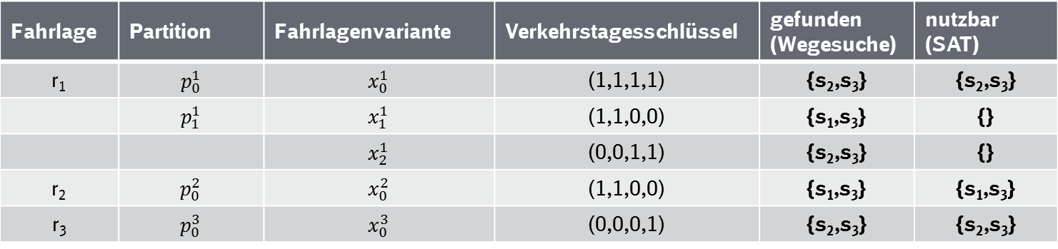
Rechenbeispiel SAT-ganzjährig (2/4)
1. Wegesuche:
Fahrlage | Partition | Fahrlagenvariante | Verkehrstagesschlüssel | gefunden (Wegesuche) | nutzbar (SAT)
r₁ | $$p_{0}^{1}$$ | $$x_{0}^{1}$$ | (1,1,1,1) | {s₂,s₃} | {s₂,s₃}
 | $$p_{1}^{1}$$ | $$x_{1}^{1}$$ | (1,1,0,0) | {s₁,s₃} | {}
 |  | $$x_{2}^{1}$$ | (0,0,1,1) | {s₂,s₃} | {}
r₂ | $$p_{0}^{2}$$ | $$x_{0}^{2}$$ | (1,1,0,0) | {s₁,s₃} | {s₁,s₃}
r₃ | $$p_{0}^{3}$$ | $$x_{0}^{3}$$ | (0,0,0,1) | {s₂,s₃} | {s₂,s₃}
2. SAT: nicht lösbar
3. Makrokonflikte (auf Basis Fahrlagen): r₁ & r₂ , r₂ & r₃ , r₁ & r₃ (es wird nur ein kleinster Konflikt je Konfliktmenge gefunden)
Ohne Makrokonflikt auf Ebene Fahrlagenvariante
4. Mikrokonflikte: s₃
5. Konfliktzeitpunkt: (1,1,1,1) AND (1,1,0,0) → s₃ (1,1,0,0) sperren

Slide 3
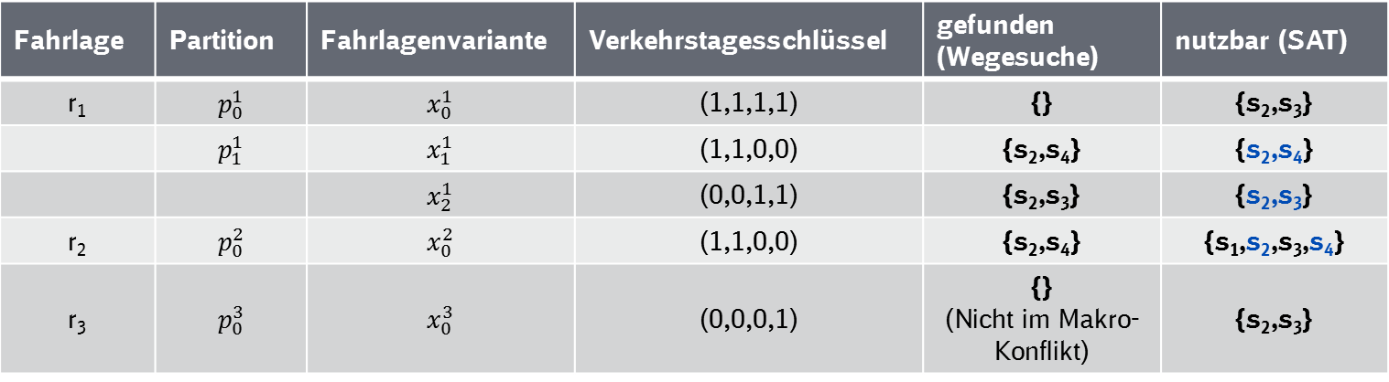
Rechenbeispiel SAT-ganzjährig (3/4)
1. Wegesuche:
s₃ (1,1,0,0) gesperrt
Fahrlage | Partition | Fahrlagenvariante | Verkehrstagesschlüssel | gefunden (Wegesuche) | nutzbar (SAT)
r₁ | $$p_{0}^{1}$$ | $$x_{0}^{1}$$ | (1,1,1,1) | {} | {s₂,s₃}
 | $$p_{1}^{1}$$ | $$x_{1}^{1}$$ | (1,1,0,0) | {s₂,s₄} | {s₂,s₄}
 |  | $$x_{2}^{1}$$ | (0,0,1,1) | {s₂,s₃} | {s₂,s₃}
r₂ | $$p_{0}^{2}$$ | $$x_{0}^{2}$$ | (1,1,0,0) | {s₂,s₄} | {s₁,s₂,s₃,s₄}
r₃ | $$p_{0}^{3}$$ | $$x_{0}^{3}$$ | (0,0,0,1) | {} (Nicht im Makro-Konflikt) | {s₂,s₃}
2. SAT: nicht lösbar
3. Makrokonflikte (auf Basis Fahrlagen): r₁ & r₂ , r₂ & r₃ , r₁ & r₃
Konflikt trotz Umweg nicht aufgelöst → früheres Aufteilen notwendig → Makrokonflikte auf Basis Partitionen/Fahrlagenvarianten bestimmen

Slide 4
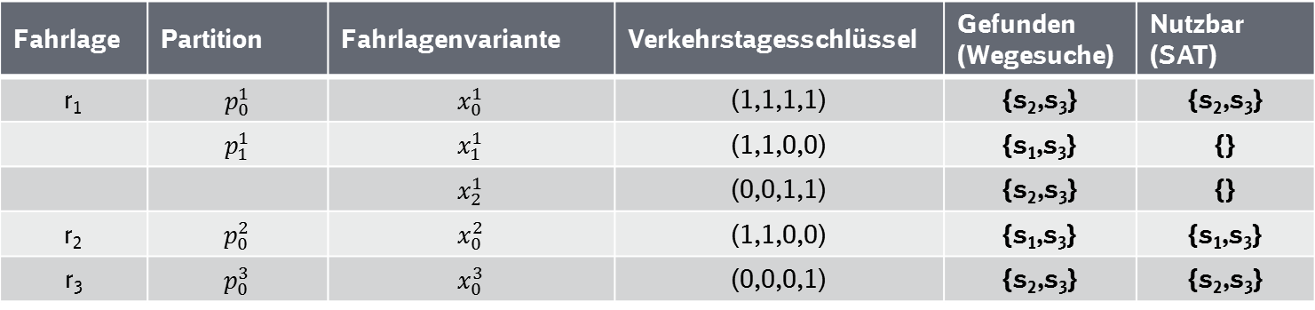
Rechenbeispiel SAT-ganzjährig (4/4)
1. Wegesuche:
Fahrlage | Partition | Fahrlagenvariante | Verkehrstagesschlüssel | Gefunden (Wegesuche) | Nutzbar (SAT)
r₁ | $$p_{0}^{1}$$ | $$x_{0}^{1}$$ | (1,1,1,1) | {s₂,s₃} | {s₂,s₃}
 | $$p_{1}^{1}$$ | $$x_{1}^{1}$$ | (1,1,0,0) | {s₁,s₃} | {}
 |  | $$x_{2}^{1}$$ | (0,0,1,1) | {s₂,s₃} | {}
r₂ | $$p_{0}^{2}$$ | $$x_{0}^{2}$$ | (1,1,0,0) | {s₁,s₃} | {s₁,s₃}
r₃ | $$p_{0}^{3}$$ | $$x_{0}^{3}$$ | (0,0,0,1) | {s₂,s₃} | {s₂,s₃}
2. SAT: nicht lösbar
3. Makrokonflikte (auf Basis Fahrlagen): r₁ & r₂ , r₂ & r₃ , r₁ & r₃
Mit Makrokonflikt auf Ebene Fahrlagenvariante
3.1 Makrokonflikte (auf Basis Fahrlagenvarianten): $x_{0}^{1}$ & $x_{0}^{2}$
4. Mikrokonflikte: s₃
5. Konfliktzeitpunkt: (1,1,1,1) AND (1,1,0,0) → s₃ (1,1,0,0) sperren
Problem: Es ist nicht gewährleistet, dass der „richtige“ Konflikt zwischen den Fahrlagenvarianten gefunden wird (Idealfall: Finde Konflikt zwischen $x_{2}^{1}$ und $x_{0}^{2}$ und teile Systemtrasse) → Idee: Lege alle FLG-Varianten der im Konflikt stehenden FLG auf konfliktäre Systemtrasse und teile Systemtrasse an Start-/Endpunkten der FLG-Varianten

